Slide 1
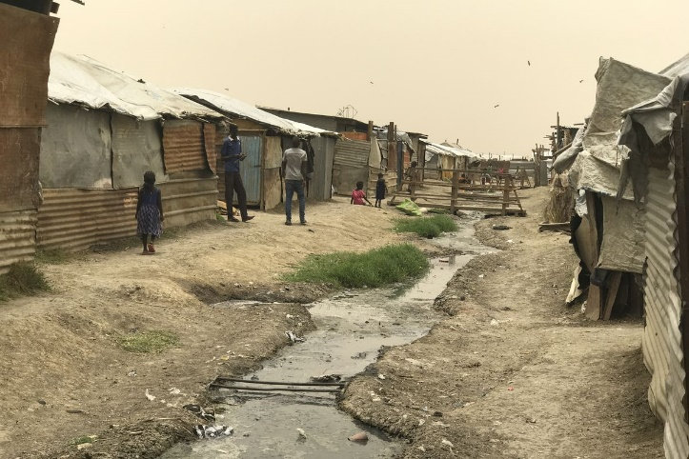
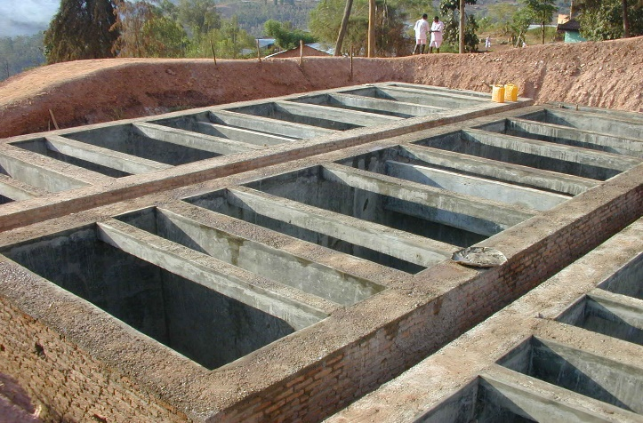
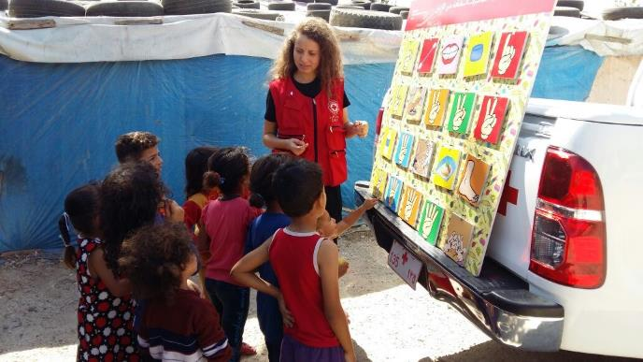
Logo de l’organisation de l’intervenant·e
Assainissement
Cours H.E.L.P.
Ces supports pédagogiques ont été créés par les collègues de l’équipe Eau et habitat
Nom(s) de l’intervenant·e + organisation(s)

Slide 2
Objectifs
Savoir
analyser la gestion des excréments
analyser la gestion des déchets solides
analyser la gestion des déchets médicaux
expliquer les difficultés de changer de comportement via la promotion de la santé et de l’hygiène
expliquer les principes et étapes clés des mesures de contrôle des vecteurs

Slide 3

Assainissement de l’environnement
Cycle de transmission
Promotion de l’hygiène
Élimination des excréments
Élimination des déchets solides
Élimination des déchets médicaux
Contrôle des vecteurs
https://www.wateraid.org/uk/

Slide 4
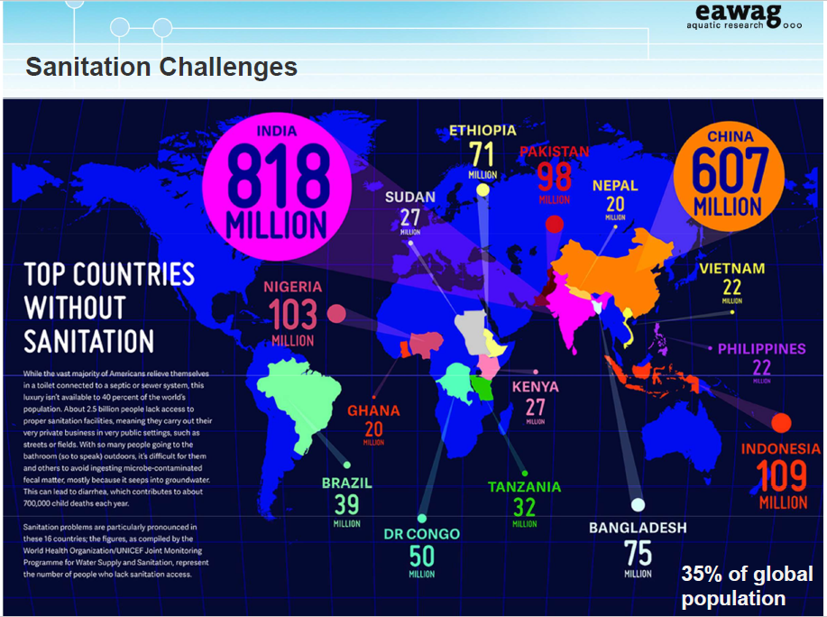

Slide 5
Pourquoi attachons-nous tant d’importance aux excréments ?
?

Slide 6
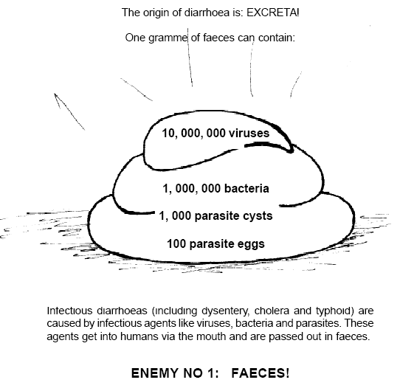
Excréments
Production journalière (poids)
  60 g/p/jour (sec)
  150-300 g/p/jour (mouillé)

Slide 7
Assainissement de l’environnement
Sensibilisation et promotion de l’hygiène
Systèmes et services d’assainissement
Déchets humains
Ordures
Déchets liquides
+ Agents pathogènes
Population
Environnement
Eau, énergie, nourriture,
équipements, logement,
vecteurs
+ Agents pathogènes
Notes:
Environmental Sanitation has two main pillars of intervention:
1.) In order to assure good hygiene practices and the correct use of sanitation systems the population is targeted with Sensitization and Hygiene Promotion Programs
2.) In order to reduce the risk of contamination of the environment and infection of populations, the waste products need to be collected, treated and disposed correctly. For this, various sanitation systems have to be put in place, including infrastructure and services (see later).

Slide 8
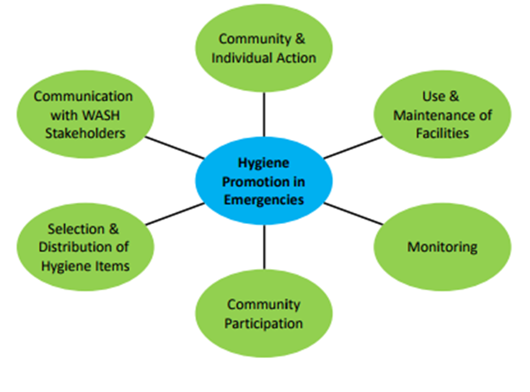
Promotion de l’hygiène
La promotion de l’hygiène est une approche planifiée et systématique qui permet aux personnes de prendre des mesures destinées à prévenir ou atténuer les maladies liées à l’eau et au manque d’hygiène.

Slide 9
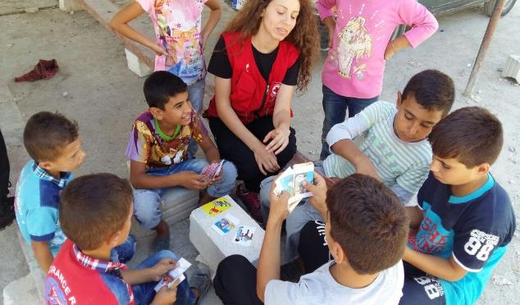
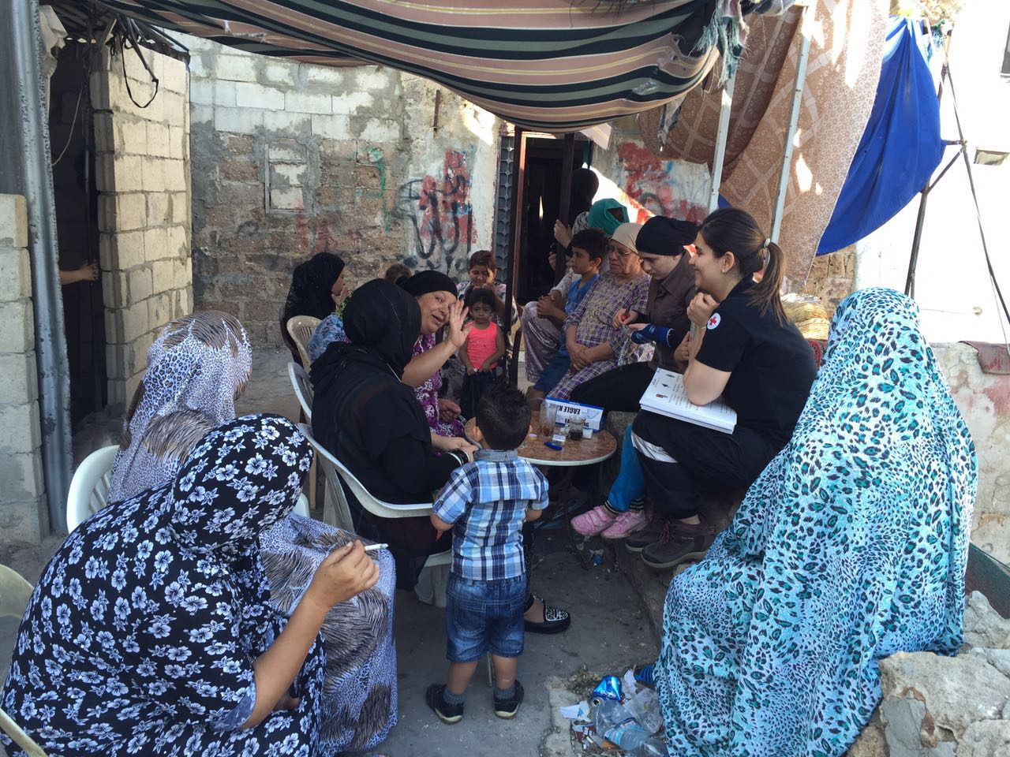
Méthodes de promotion de l’hygiène
Méthode PHAST
Outils CLTS
Approche Enfant pour enfant
Programme PHASE
Méthodes Nali Kali
Notes:
Hygiene promotion is a planned approach that aims to reduce the incidence of poor hygiene practices and conditions that pose the greatest risk to the health of children, women and men
PHAST: Participatory Hygiene and Sanitation Transformation, A participatory approach for the control of diarrhoeal diseases, WHO; 7 steps:
Step 1: Problem identification (community stories, health problems in our community
Step 2: Problem analysis: (mapping of water and sanitation in our community, good and bad hygiene behaviours, investigating community practices, how diseases spread)
Step 3: Planning solutions (blocking the spread of disease, selecting the barriers, tasks of men and women in the community)
Step 4: Selecting options (Choosing sanitation improvements, choosing improved hygiene behaviours, taking time for questions)
Step 5: Planning for new facilities and behavior change (Planning for change, planning who does what, identifying what might go wrong)
Step 6: Planning for monitoring and evaluation (preparing to check our progress)
Step 7: Participatory evaluation (checking our progress)
CLTS: Community-led Total sanitation: Community driven method using natural human reflexes of disgust and shame to encourage households and communities to go open defecation free (ODF). Using certification and celebration of ODF families and communities to encourage others to follow their example.
Child-to child approach: Approach to health education of primary school age children, 1978 activity oriented teaching; developmental needs, nutrition, contagious illnesses and aspect of environment, adopted by UNICEF, Oxfam etc.
PHASE program: Reduce diarrhea diseases among school children; Personal Hygiene and Sanitation Education is helping to reduce diarrhea-related disease by encouraging school children to wash their hands.
Nali Kali Methods: Joyful learning, strategy adopted creative learning practices to help retain children in school and bring in those not attending school. Child competencies were pegged to a learning ladder and the learning process was organised into milestones providing every child the opportunity to assess his or her own progress. The initiative has helped improve enrolment, particularly of girls in parts of India since 1995 and supported by UNICEF. Learning through multi-sensory stimulation, play learning, peer guidance, own pace etc.

Slide 10
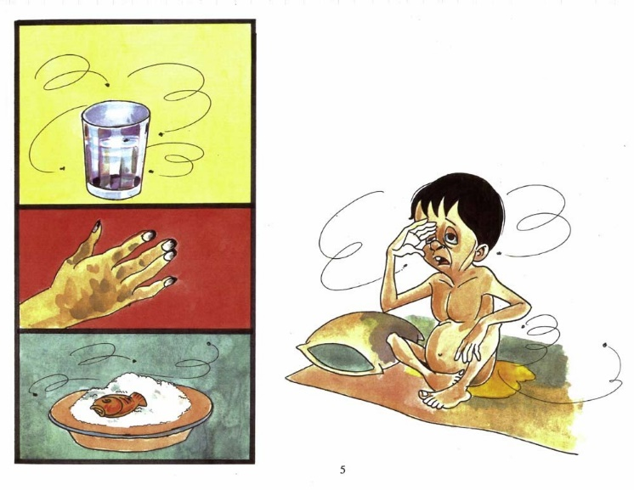
Quels sont les principes à respecter lors de la conception et la mise en œuvre d’une campagne de promotion de l’hygiène ?
?

Slide 11
Principe de promotion de l’hygiène
Cibler une petite sélection de pratiques à risque
Cibler des publics spécifiques
Identifier les motivations pour changer de comportement
Les messages sur l’hygiène doivent être positifs
Repérer les canaux de communication adaptés
Décider d’un mix de communication rentable
Consacrer les ressources et le temps suffisants. La promotion de l’hygiène nécessite une planification, une exécution, un suivi et une évaluation minutieux
Notes:
Participatory approach

Slide 12
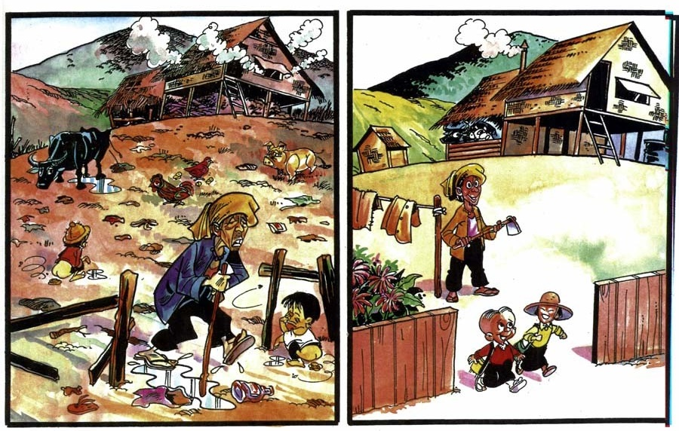

Slide 13
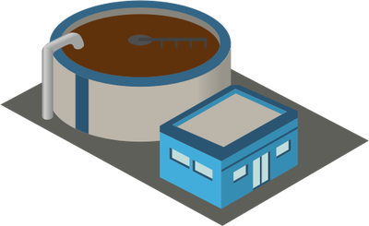

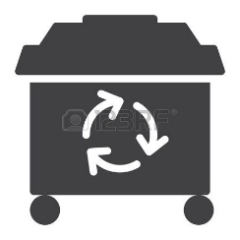
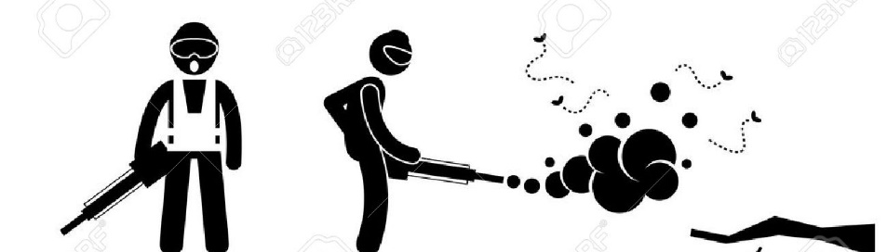
Systèmes et services d’assainissement
Collecte, traitement et élimination
des eaux usées
Gestion des déchets solides
Contrôle des vecteurs

Slide 14
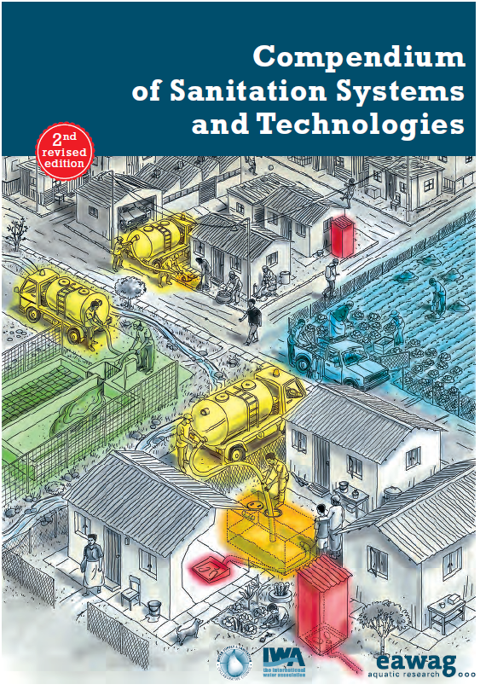
Gestion des eaux usées et matières fécales
Interface utilisateur
Stockage
Transport
Traitement
Élimination ou recyclage
https://www.eawag.ch/fileadmin/Domain1/Abteilungen/sandec/schwerpunkte/sesp/CLUES/Compendium_2nd_pdfs/Compendium_2nd_Ed_Lowres_1p.pdf
Notes:
There are many different sanitation technologies and usually a number of technologies have to be combined into a system to safely dispose of waste water products.
Sanitation systems are usually composed of 5 consecutive components (some can be combined), including:
User Interface for extraction of waste products (e.g. latrine)
Storage (e.g. septic tank)
Conveyance (e.g. sewage truck)
Treatment (e.g. waste stabilization pond system)
Disposal or Reuse (e.g. composting, discharge)
Remember:
Not all technologies can be combined! In order to understand and check which options are available for each component and which technologies can be combined, you can consult the EAWAG Compendium.
Sanitation systems should be designed to safely collect, treat and dispose all waste products, including excreta, urine, flushwater, greywater etc.
Sanitation systems should always be adapted to the local context!

Slide 15
Dressez une liste des moyens d’évacuation des excréments et classez-les
?

Slide 16
Classification des systèmes d’évacuation des eaux usées
SITE
(in situ)
(ex situ)
Zone de défécation
Latrines à fosse simple
Latrines double fosse
Latrines VIP
Latrines à compost
Latrines à seaux
Toilettes volantes
Toilettes à chasse d’eau
Fosse septique et puisard
Système d’égouts classique
(sèche)
MÉTHODES
(à eau)
Notes:
Not exhaustif: compost latrines, EcoSan for example

Slide 17
Dressez la liste des critères de sélection d’une technologie d’assainissement
?

Slide 18
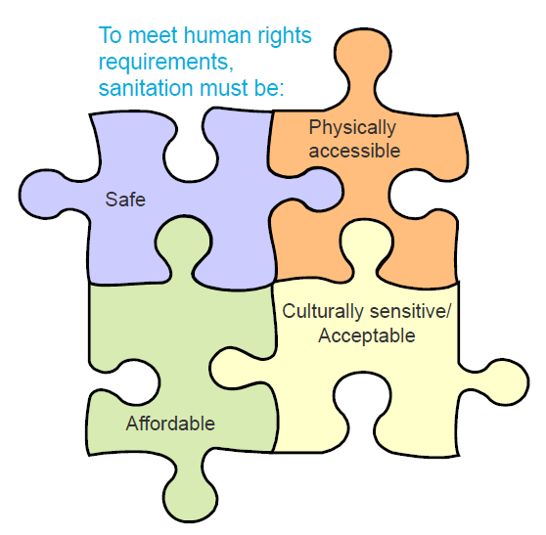
Critères de choix de la technologie
Faisabilité technique
  Besoin en eau
  Facilité et rapidité de construction
  Nombre d’utilisateurs
  Coût, espace disponible
  Facilité d’entretien
  Méthode de nettoyage
  Méthodes de vidange disponibles
  Sol (stable, perméable)
  Distance des sources d’eau (> 30 m)
  Distance des nappes phréatiques (> 1,5 m)
  Éviter les odeurs
  Sécurité
  Accès facile
Acceptabilité
  Connaissance des bienfaits pour la santé
  Forte organisation sociale
  Volonté d’abandonner le système traditionnel
  Acceptabilité culturelle : sexuelle, religieuse
Notes:
Consider all Criteria for decision, TECHNICAL AND CULTURAL !

Slide 19
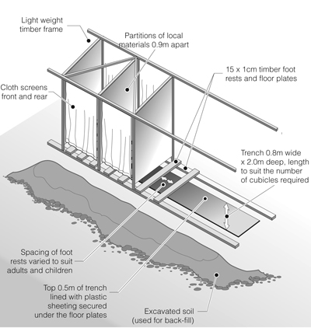
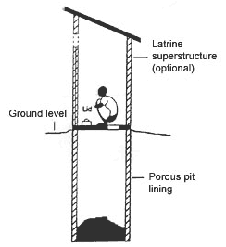
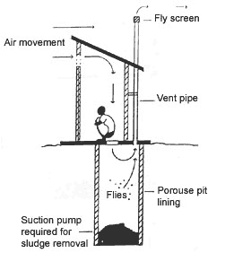
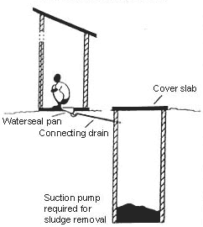
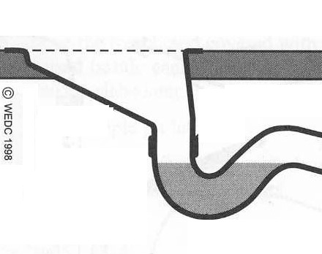
Types de toilettes
http://www.wateraid.org.uk/site/in_depth/technology_notes/303.asp
Notes:
Trench latrines for the beginning of an emergency
Pit latrine
Ventilated Improved Pit (VIP) latrine
Poor flush toilet (with syphon). Consider water availability and anal cleansing material.

Slide 20
Fosse septique
L’objectif d’une fosse septique est de dissoudre la matière solide et d’en faciliter la sédimentation et la dégradation bactérienne.
Processus se produisant dans une fosse septique :
  sédimentation
  formation d'écume
  digestion et solidification de la vase
  stabilisation des liquides

Slide 21
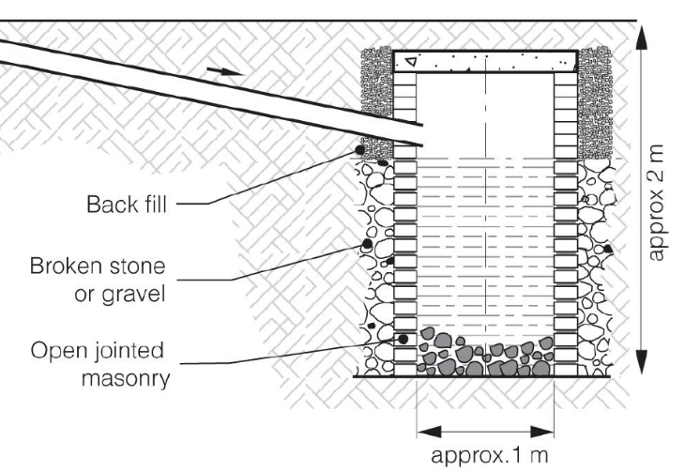
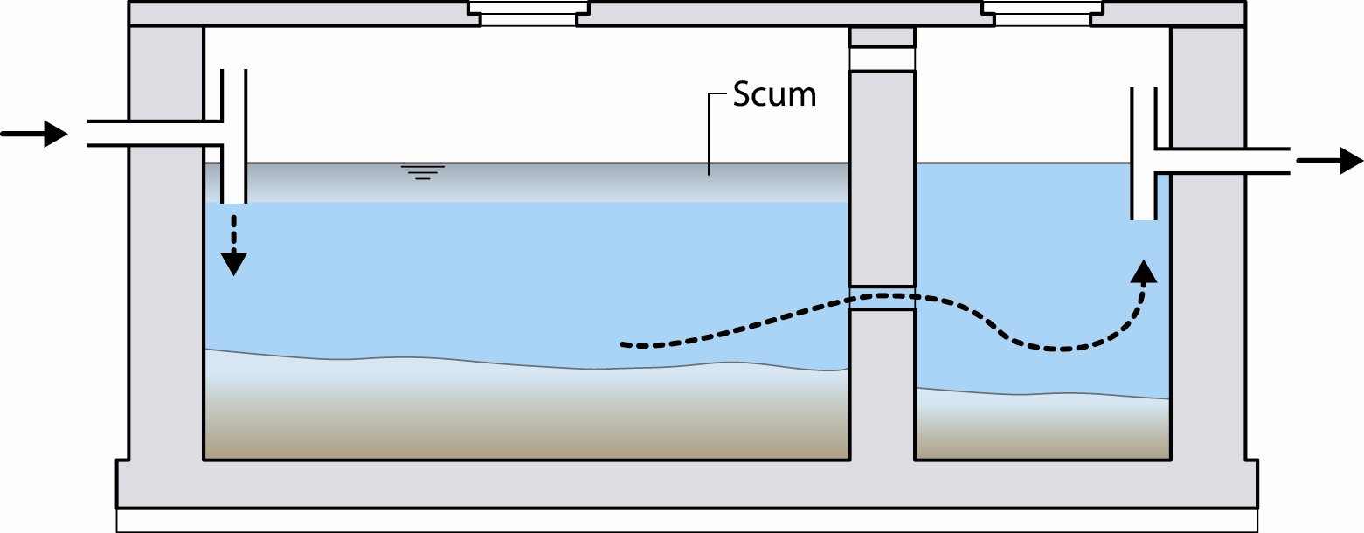
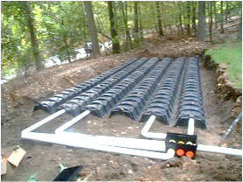
Élimination des effluents
Puisard
Tranchées d’infiltration
Notes:
After treatment (septic tank or other systems) we still have to safely dispose the effluent.
In the picture, we have a soak away pit and trenches
The choice of disposal system will depend on the effectiveness of the treatment

Slide 22
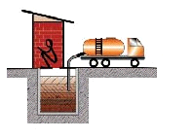
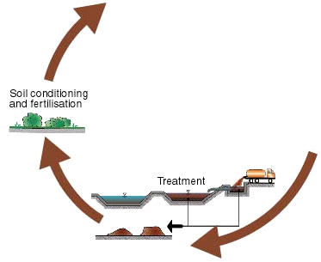
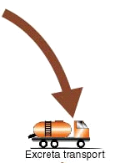

Évacuation des eaux usées – problèmes courants
Recyclage correct sous forme de ressource
!
Pas d’élimination non contrôlée des déchets
!
!
Élimination sans danger
Élimination
non contrôlée
ou
recyclage
Notes:
The most common approach for sewage collection in developing countries is the emptying of latrine pits and septic tanks by sewage trucks.
Unfortunately, in many cases the sewage is dumped irregularly causing a risk to the public.
If sewage is delivered to waste water treatment plants (WWTP), they are often overloaded, not maintained or not operated correctly. This means, waste water is not correctly treated and discharged into the environment, which puts the again public at risk.
Furthermore, discharging waste water into the environment is also a loss of a potential resource. Feces can be recycled as fertilizer and compost if processed correctly.

Slide 23
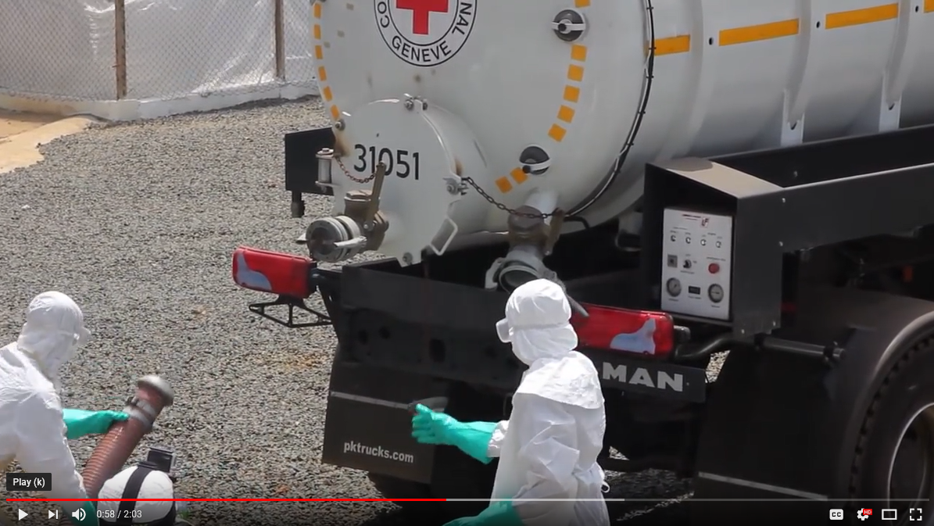
Vidéo
Élimination sans danger des eaux usées dans la situation d’urgence liée au virus Ebola
https://www.youtube.com/watch?v=nFwfoSOe3Yc
https://www.youtube.com/watch?v=nFwfoSOe3Yc

Slide 24
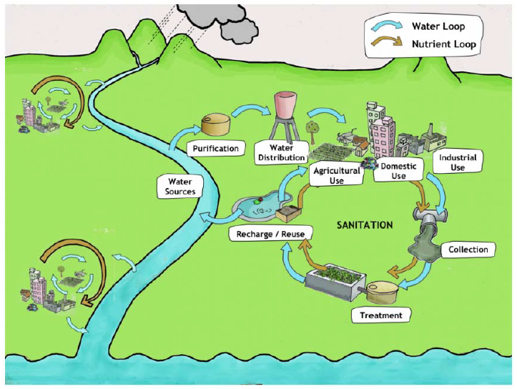
GIRE – Gestion intégrée des ressources en eau
Notes:
Water and waste water, with all its products, should be planned in an integrated manner, to assure risks are mitigated and the products are recycled safely. Ideally, this should be a system of closed cycles.

Slide 25
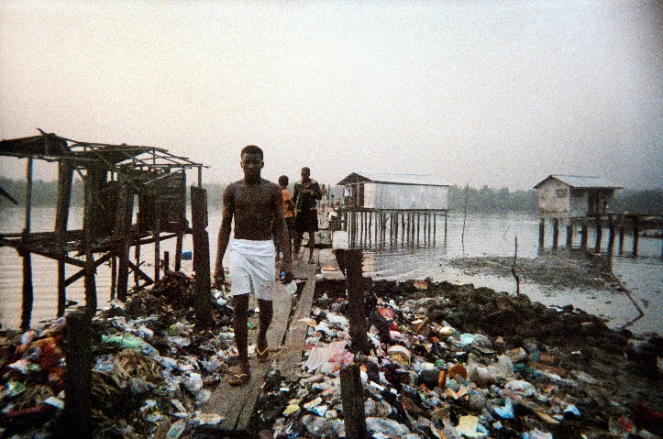
Gestion des déchets solides
Principales préoccupations sanitaires
Attraction de vecteurs
Augmentation du nombre d’insectes
Transmission de bactéries à la nourriture par les mouches
Pollution potentielle des sols et des eaux alentour
Mauvaises odeurs et pollution visuelle

Slide 26
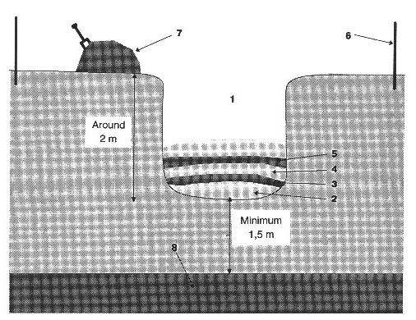
Gestion des déchets solides
Il faut trouver des solutions adaptées pour la collecte, le transport, le traitement (si possible) et l’élimination.
En situation d’urgence, la meilleure option d’élimination consiste souvent à creuser des fosses à déchets (au niveau des ménages) ou des tranchées (au niveau communautaire).
Important :
garder >1,5 m au-dessus des eaux souterraines
recouvrir avec une couche de terre chaque jour
clôturer la fosse de manière adéquate
informer, former et équiper la population

Slide 27
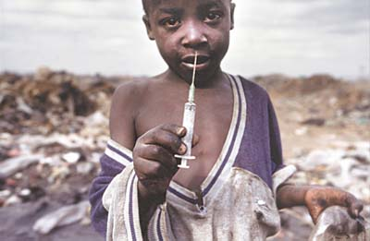
Élimination des déchets médicaux

Slide 28
Quels types de déchets médicaux connaissez-vous ?
?

Slide 29
Composition des déchets médicaux

Slide 30
Principes de la gestion des déchets médicaux
Les premières étapes doivent toujours être la prévention et la réduction :
en utilisant les produits les moins toxiques
en triant les déchets
Tri :
Le tri des déchets est toujours la responsabilité de la personne qui les produit.
Le tri doit être effectué aussi près que possible de l’endroit où les déchets ont été produits.
Notes:
Use these principles as guidelines when designing a Medical Waste Management system. This allows to reduce medical waste and the risks related to it.
*/ Prevent:
-For Example: Opting for the least toxic products. Many medical Equipment, such as intravenous bags, artery catheters, blood bags, dialysis bags and tubing contain Polyvinyl Chloride (PVC) plastic. Incinerated, they produce CHLORINATED DIOXINS which are extremely potent, toxic substances. Alternative, PVC free-products, exist in the market. Their choice would prevent a mayor problem.
-Another example: The use of digital X-ray imagery would prevent the problem of the disposal of toxic development liquid.
*/ Reduce:
-The segregation of medical waste from other type of wastes can dramatically reduce the quantity of waste to be handled as medical waste. No need to treat kitchen waste as infectious! Sorting wastes is always the responsibility of the person producing it. Sorting must take place as close as possible from where it has been produced.
*/ Reuse:
Reusable Sharp Container developed by MSF. It is safe in protecting medical operators from accidental puncture, and it can even be built with local materials, but more importantly, it prevents the use of whatsoever treatment (usually incineration) to safely dispose of the needles it contains. Its contents is dropped in a dedicated pit, and kept out of reach from any risk.

Slide 31
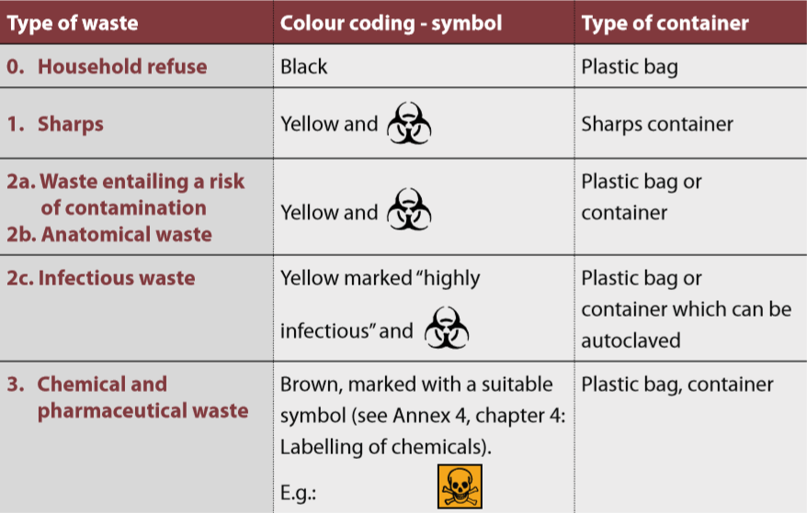
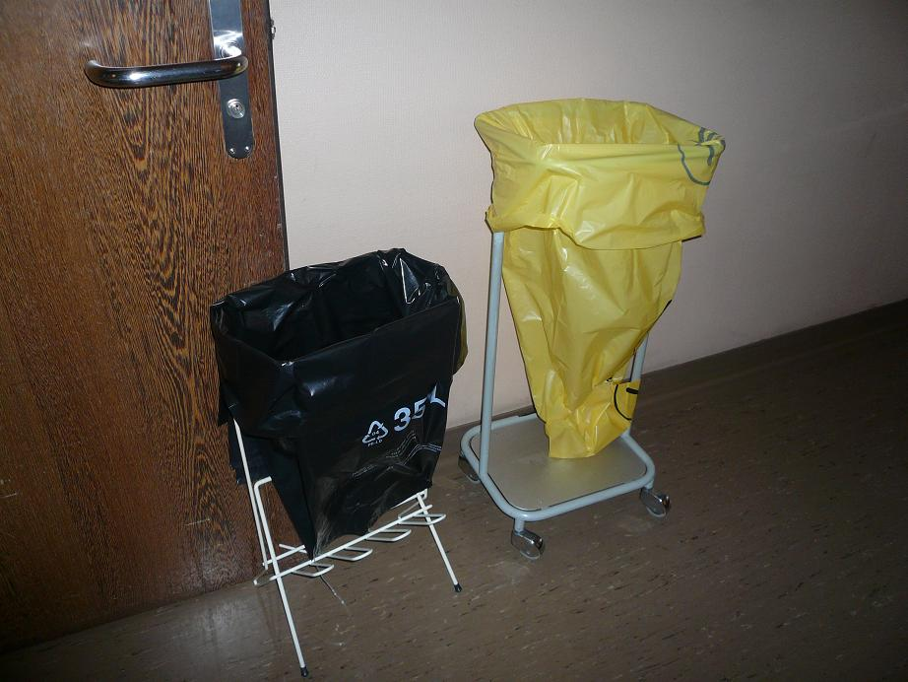
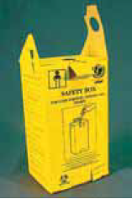
Tri et codage
Ordures
ménagères
Déchets
contaminés et
infectieux
Conteneurs pour objets tranchants
Conteneurs pour objets tranchants
Recommandations de codage (OMS – UNEP/SBC 2005)

Slide 32
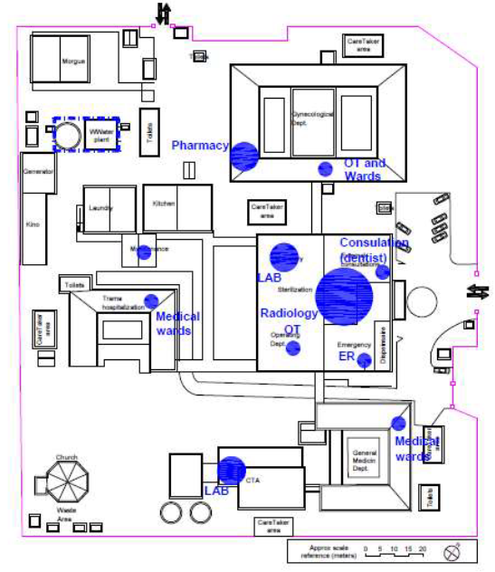
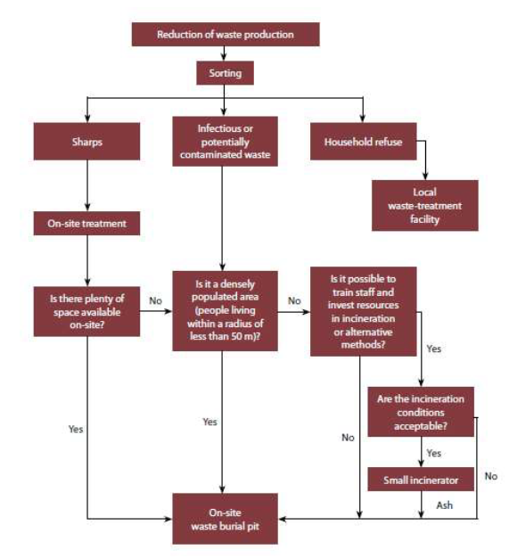
Système de gestion des déchets
Évaluer les catégories et quantités de déchets
Cartographier (Quoi ? Quelle quantité ? Où ?)
Discuter des différentes technologies et systèmes de gestion
Envisager des solutions pour toutes les étapes des déchets médicaux
Définir et consulter des arbres décisionnels
1. Tri
2. Stockage temporaire
3. Transport
4. Traitement et
5. Élimination finale
Notes:
Decision Trees: different organizations and institutions (e.g. WHO…) have developed decision trees that should provide guidance in medical waste managment. They are always specific to defined situations and contexts and should not be generalized.
Essential criteria for the selection of a medical waste management system are:
• Regulations
• Existing facilities
• Space availability
• Neighborhood
• Financial resources
• Human resources

Slide 33
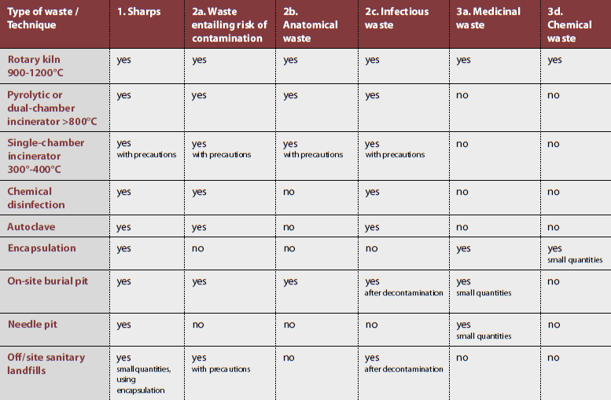
Options de traitement et d’élimination
Notes:
Incineration: Incinerators with operation temperatures of over 1’000°C are usually costly and only worth installing on centralized level. There are also simple incinerator models for treating small
quantities of medical waste. Some are available on the market (expensive, maintenance intensive and electricity dependent!), and others can to be built with local materials on the spot according to relatively simple plans. E.g. the De Montfort incinerators (approx. 1,000 CHF) with temperatures of up to 800°C.
Chemical Disinfection: Suitable mainly for treating liquid infectious wastes such as blood, urine, faeces or hospital sewage. Solid medical waste can be chemically disinfected, but
they must first be shredded. This practice poses a number of safety problems, and the wastes are only disinfected on the surface. Thermal disinfection must be preferred over chemical disinfection for reasons of effectiveness and for ecological reasons.
Needle Disposal: For safety reasons, the ICRC does not recommend that needles are extracted or destroyed. Some appliances run on electricity and cannot be used widely in ICRC contexts. Alternatives: 1.) Shredders: They are often built into closed chemical or thermal disinfection systems as the products still require disinfection. Should be considered whenever needles and syringes are available in large quantities. However, is also electricity dependent and usually costly 2.) Encapsulation: see below. 3.) Direct to landfill (option of last resort; see below).
Encapsulation: It involves filling containers with waste, adding an immobilizing material, and sealing the containers. The containers are sealed and disposed of in a sanitary landfill or waste burial pit. Encapsulation of sharps or unwanted vaccines could is generally not considered to be a long-term solution, but can be envisaged in temporary settings, such as camps or vaccination campaigns.
Landfill or waste burial pit: only be used as a last resort and with the necessary precaution. Ideally, the pit should be lined with low-permeability material such as clay to prevent the pollution of shallow groundwater and should be fenced in so as to prevent scavenger access. Health-care wastes must be buried immediately under a layer of soil after each unloading operation. It is suggested that lime be spread on the waste for added health protection (in the event of an epidemic, for example) or to eliminate odour. The pit should be sealed once it has been filled.

Slide 34
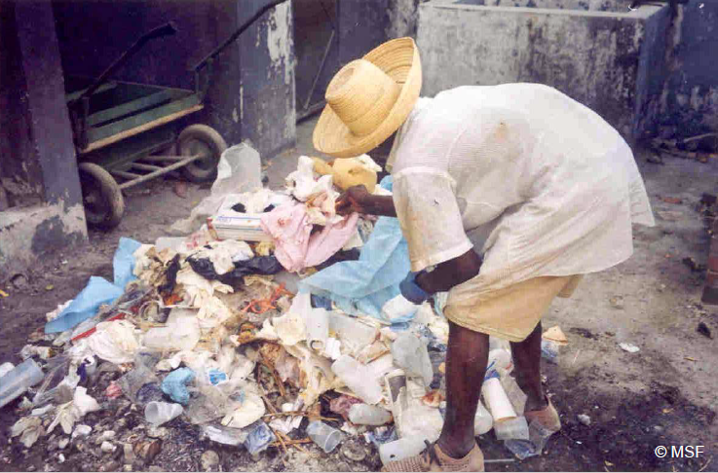
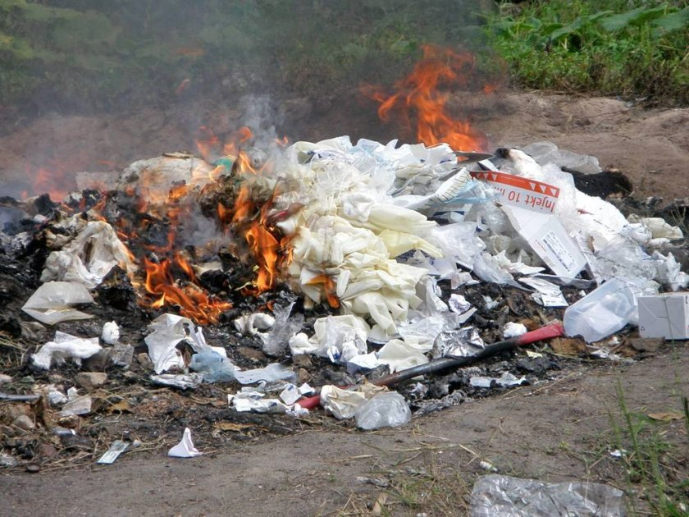
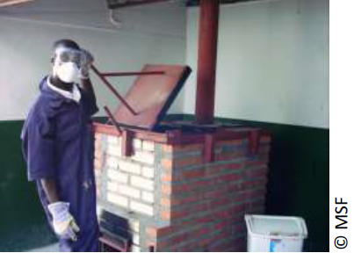
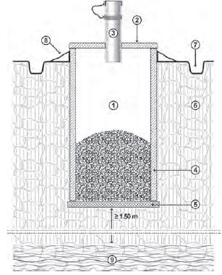
Traitement et élimination
Éviter le déversement de déchets
Identifier les solutions adaptées à tous les différents types de déchets, y compris les objets tranchants et les liquides dangereux
Si aucune autre solution n’est envisageable, utiliser des fosses pour enterrer les déchets (fosses séparées pour les objets tranchants, les déchets organiques et mous – suivre les instructions)
Notes:
Liquid Wastes: sewage system should not be used to dispose of hazardous chemical or pharmceutical waste, not even when diluting. They should be deactivated & recycled by a specialized firm.
Hazardous bilogical waste (eg. Blood reserves) should be disinfected by autoclave, chemical treatment or incineration, or in the worste case disposed of in a waste burial pit.
Waste Burial Pit: see http://refbooks.msf.org/msf_docs/en/public_health/public_health_en.pdf

Slide 35
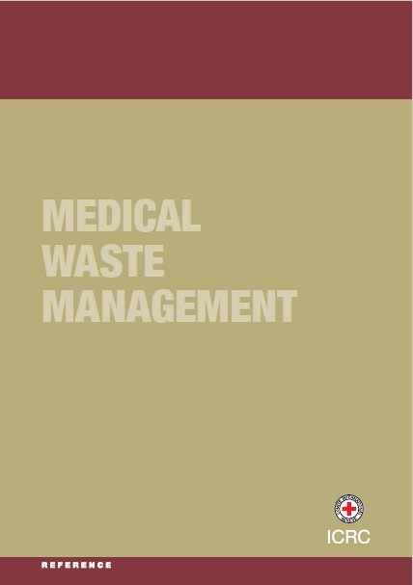
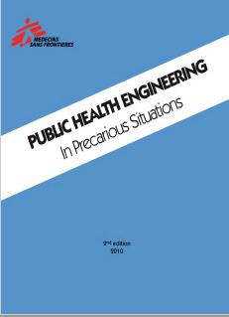
Documents de référence sur la gestion des déchets médicaux
https://www.icrc.org/en/doc/assets/files/publications/icrc-002-4032.pdf
http://refbooks.msf.org/msf_docs/en/public_health/public_health_en.pdf

Slide 36
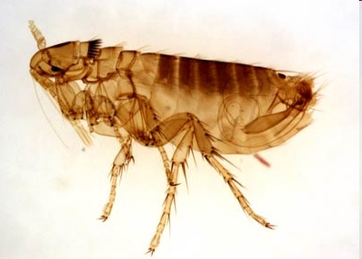
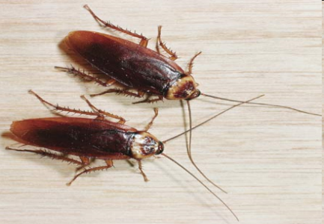
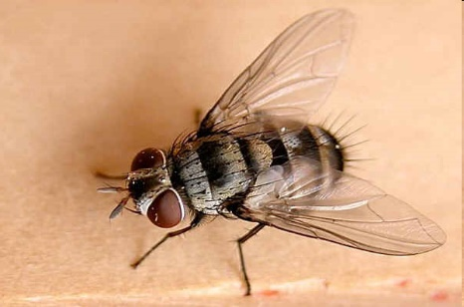
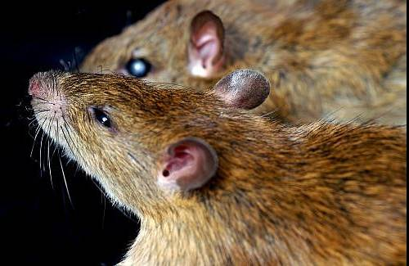
Contrôle des vecteurs
Définition : arthropodes ou animaux capables de transmettre des agents pathogènes de maladies d’un animal ou être humain (réservoir) à un autre.
Objectif : réduire la transmission de maladies contagieuses spécifiques en détruisant (ou contenant) directement ou indirectement les vecteurs concernés.
Notes:
A vector carries and transmit infectious pathogens from a reservoir to another host. The reservoir can be a animal, human or environment on which the infectious agent depends to survive.
The pathogens can be transmitted either mechanically to another host. It means that that the vector transmits the pathogens by transporting them on their body.
For instance, a flies landing on a faeces with pathogens, will then transmit these pathogens to another human by landing in its eye or in the salad that he eats..
The pathogens can also be transmitted after biological transformation. In that case, the vector is involved in the life cycle of the pathogen which mature through the vector such as malaria.
In the transmission of vector-borne diseases; Infections can occur via biting (Malaria transmitting mosquitoes) , via skin penetration (eg. Scabies transmitting mites) or ingestion (eg. Food contaminated by flies)

Slide 37
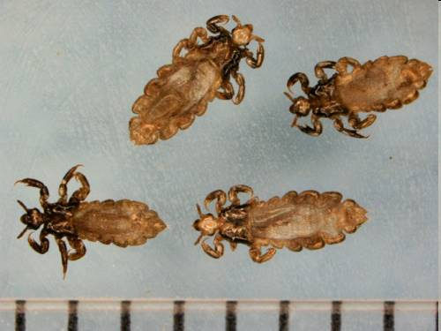
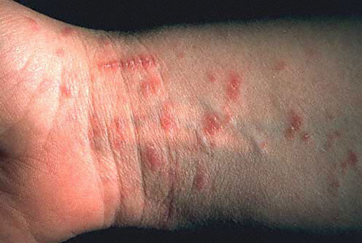
Contrôle des vecteurs
Il est essentiel de connaître le cycle de vie des vecteurs afin de définir la méthode de contrôle la plus adaptée.
En plus de transmettre des maladies, certains vecteurs peuvent également être considérés comme nuisibles en raison de leurs piqûres douloureuses, comme les moustiques, mouches, puces et poux.
Notes:
To speak about the main vectors like lice (typhus, relapsing fever), bedbugs (comfort), fleas (plague for the rat’s fleas, murine typhus), houseflies (to be compared to a A380 for of bacteria), mites (scabies), rats, cockroaches (associated with filth), and of course mosquitoes and the different types.
To fight a vector, we have to know its habitus (take the example with the difference of habitus between anopheles and Aedes)

Slide 38
Quels types de mesures de contrôle des vecteurs connaissez-vous ?
?

Slide 39
Maladies transmises par des vecteurs
Vecteur | Maladies transmises
Moustiques Anophèles Aedes Culex | Paludisme, filariose fièvre jaune, dengue, chikungunya, Zika encéphalite japonaise
Mouches | Trachome ; peuvent transporter mécaniquement d’autres agents pathogènes (choléra, dysenterie)
Mouches des sables | Leishmaniose
Poux | Typhus, fièvre récurrente
Rats | Leptospirose
Puces | Peste, typhus
Tiques | Rickettsies, tularémie, maladie de Lyme, encéphalite à tiques
Mites | Gale
Punaises de lit | Nuisance
Triatomes | Maladies de Chagas ; autres agents pathogènes par transport mécanique
Mouches tsé-tsé | Trypanosomiase africaine
Cours H.E.L.P.

Slide 40
Mesures de contrôle des vecteurs
Tout programme de contrôle des vecteurs doit avoir les objectifs suivants :
rendre l’environnement défavorable au développement et à la survie du vecteur, réduisant ainsi le nombre de vecteurs
pendant leur cycle de développement, empêcher les différentes formes de chaque vecteur d’atteindre l’âge adulte en détruisant les œufs, larves, etc.
promouvoir les mesures de protection (barrières et moustiquaires) et prévenir tout contact avec des environnements propices à la transmission. Les insecticides sont à utiliser en dernier recours, car il vaut mieux :
encourager une bonne hygiène personnelle et environnementale.
Notes:
Vector control measures should be taken in epidemic zone, in epidemic prone contexts or where there is high presence of vectors.
Principal vector control strategies usually aims at:
Reducing vector breeding sites;
Reducing vector population density;
Reduce the risk of human-vector contacts;
→ In other words, reducing the creation of the hazard, its transport and the exposure of people to the hazard.
Categories of vector control measures may be classified in 4 types:
Environmental control to alter breeding sites, such as draining or filling sites or also to ensure proper waste management
There is also mechanical control. For instance using nets against mosquitos, covering food against flies or using traps to catch rodents
Biological management consists of using living organisms or product against the different form of the vector, such as fish that eat larvae
Finally chemical control for personal protection such spray use as mosquito repellant or insecticides for environmental control. However, it is usually recommended to use Insecticides as a last resort. Indeed, it is more effective and less costly to collect and remove refuse regularly than to depend upon insecticides to combat flies or rat poison to eliminate rodents. In addition, while using pesticide it is important to ensure that staff, communities and the local environment are adequately protected, and avoid creating chemical resistance to the substances used

Slide 41
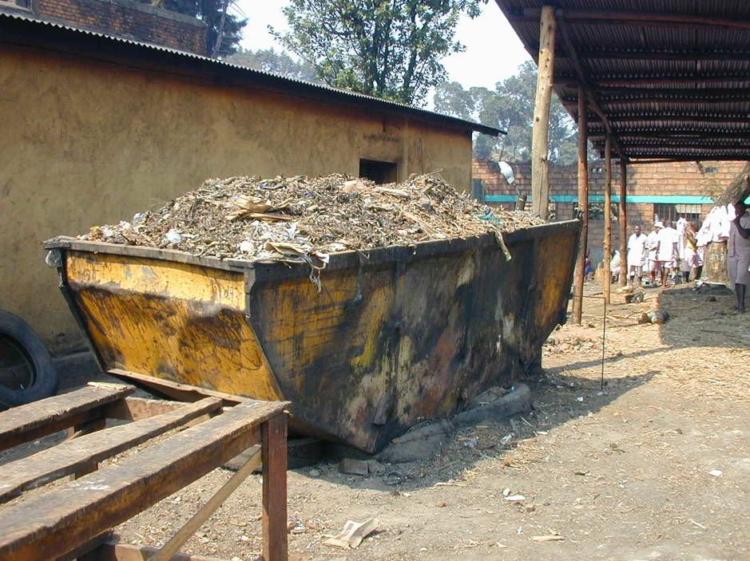

Priorités
Améliorer les installations sanitaires en général
Éliminer les excréments, eaux usées et déchets solides
Stocker la nourriture et l’eau avec soin
Renforcer la protection personnelle
Lancer des méthodes de contrôle chimique adaptées

Slide 42
Maladies, vecteurs et contrôle
Vecteur | Maladie | Efficacité des mesures de contrôle des vecteurs
Moustiques anophèles | Paludisme | Faible
Moustiques Culex et Aedes | Filariose et maladies virales | Faible
Mouches noires | Onchocercose | Bonne
Mouches tsé-tsé | Trypanosomiase africaine | Bonne
Moustiques Aedes | Fièvre jaune | Faible
Mouches des sables | Leishmaniose | Bonne
Triatomines | Maladie de Chagas | Bonne
Poux de corps | Fièvre récurrente et typhus | Modérée
Rats | Leptospirose | Modérée
Mites | Typhus des broussailles | Bonne
Acarien parasite | Gale | Bonne

Slide 43

Vidéo
https://www.youtube.com/watch?v=yOJ_lNO8cuU

Slide 44
Conclusion : l’assainissement
L’ingénierie de la santé publique couvre la conception d’infrastructures et de services d’assainissement, et la sensibilisation et l’éducation de la population.
Les systèmes d’assainissement sont composés d’un ensemble de technologies compatibles qui, assemblées, permettent de collecter, stocker, traiter et éliminer en toute sécurité tous les produits liés aux eaux usées. Il est essentiel de toujours adapter les systèmes au contexte local.
Le tri des déchets dangereux à la source représente la méthode la plus efficace pour limiter les risques. Il est également nécessaire de mettre en place des solutions appropriées pour le stockage, le transport, le traitement et l’élimination des déchets triés.
En général, les mesures de contrôle des vecteurs les plus efficaces servent à améliorer les conditions d’hygiène, éliminer correctement les déchets, protéger les stocks de nourriture et d’eau et renforcer la protection des personnes.

Slide 45


Pour aller plus loin :
Control of communicable
diseases manual (OMS, 2004)
Controlling and preventing
disease (WEDC, 2003)

Slide 46

Pour aller plus loin :

